Slide 2
Servicios Web REST con Spring Boot y Spring Security
Utilice como base:
https://github.com/brawni10/clase9webservice-master.git

Slide 3
Autenticación básica
En este ejemplo se está protegiendo la ruta “/api/product”.
Sin embargo, al ser un servidor que solo brinda servicios web, no tiene una interfaz para que el usuario realice la autenticación.
@Configuration
public class WebSecurityConfig {
@Bean
public SecurityFilterChain filterChain(HttpSecurity http) throws Exception {
http.authorizeHttpRequests()
.requestMatchers("/api/product").authenticated()
.anyRequest().permitAll();
return http.build();
}
}

Slide 4
Autenticación básica
Para soportar autenticación básica (basic auth) en webservices, debemos realizar las siguientes configuraciones:
Deshabilitar las sesiones, es decir, dejarlo en estado STATELESS para que no se cree una cookie entre el cliente y el servidor
Deshabilitar la protección Cross-site request forgery (CSRF) pues al no tener una página web, no existe posibilidad de este tipo de ataque.
Habilitar la autenticación básica.
@Bean
public SecurityFilterChain filterChain(HttpSecurity http) throws Exception {
http.sessionManagement().sessionCreationPolicy(SessionCreationPolicy.STATELESS);
http.csrf().disable();
http.httpBasic();
http.authorizeHttpRequests()
.requestMatchers("/api/product").authenticated()
.anyRequest().permitAll();
return http.build();
}

Slide 5
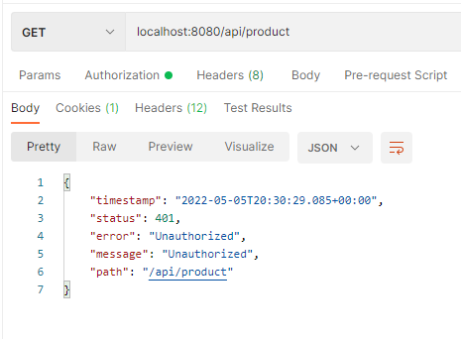
Probando en Postman
Sin parámetros de autenticación.

Slide 6
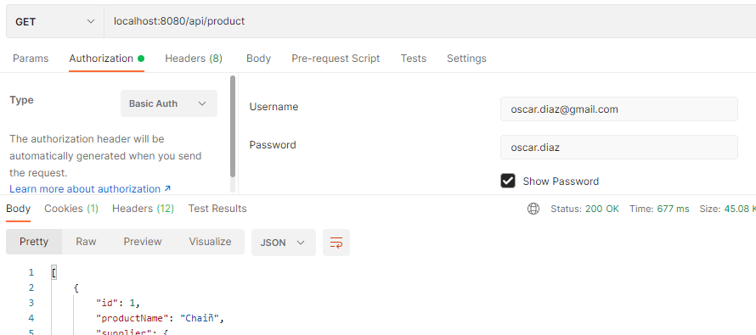
Probando en Postman con Basic Auth
Se configura Authorization y luego Basic Auth

Slide 7
Consumiendo un servicio protegido

Slide 8
Consumir webservice protegido
Para consumir un Web Service protegido por Basic Auth, utilizamos RestTemplate para realizar peticiones HTTP. Sin embargo, cuando necesitamos configurar autenticación, usamos RestTemplateBuilder, que permite:
Configurar credenciales de usuario y contraseña.
Personalizar el RestTemplate antes de su uso.
Evitar código repetitivo o manual con cabeceras HttpHeaders.

Slide 9
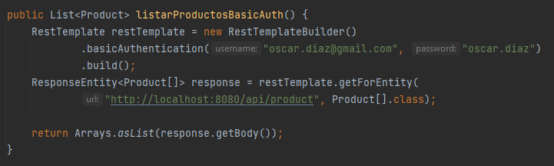
Consumir webservice protegido
[Cliente Java] → RestTemplateBuilder → Basic Auth → API REST → Respuesta procesada
Crear con autenticación básica
1
Llamar el servicio protegido
2
Procesar y retorna la respuesta
3
RestTemplateBuilder se usa comúnmente en proyectos Spring Boot, donde se inyecta automáticamente y facilita la creación de clientes REST seguros y mantenibles.
9

Slide 10
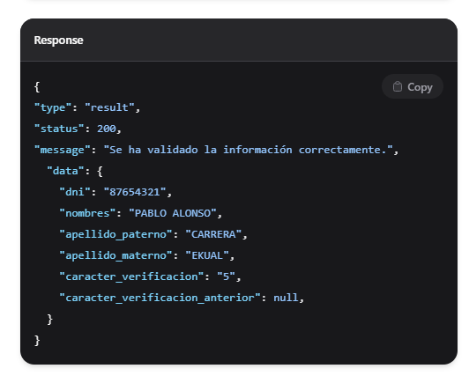
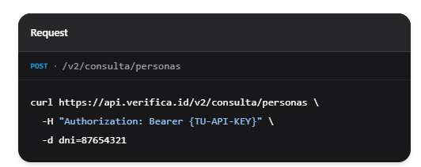
Ejemplo - RENIC

Slide 11
Tips – API Reniec
Crear un DTO para recibir la respuesta del json, teniendo la data como un objeto adicional
Objeto donde guardas la info del mensaje del JSON
public class PersonaData { private String dni; private String nombres; private String apellido_paterno; private String apellido_materno; private String caracter_verificacion; private String caracter_verificacion_anterior; // getters y setters }
Recibes y guardas el JSON
public class PersonaResponse { private String type; private Integer status; private String message; private PersonaData data; // getters y setters }

Slide 12
Tips – API Renic
Luego de guardar la data en el segundo DTO
Generar otra clase Java en el package security solo para la webservice de Reniec.
Usar el RestTemplateBuilder
El API Key colocarlo en el application properties y luego usarlo en el código de manera referencial.
En el controller de usuario o persona, crear el método de guardar con respecto a lo que obtienes del json hacia la BD.

